Slide 1
ŞEHİR VE BÖLGE PLANLAMA BÖLÜMÜ
YAZ DÖNEMİ STAJ BİLGİLENDİRME SUNUMU 2025

Slide 2
2025 YILI Staj DUYURULARI
PLN 2999 Büro Stajı daha sonra ise PLN 3999 Planlama Büro Stajından oluşan iki staj kaldırılarak
3. sınıf sonunda yapılan tek staja dönüşmüştür.
Staj 20 iş günüdür.
(Staj süreleri bir haftada 5 veya 6 işgünü çalışılması durumuna göre değişiklik gösterebilir. Cumartesi günü çalışılması halinde işgünü olarak dahil edilebilecektir. Resmi tatiller staj süresinden sayılmayacaktır. Stajlar yalnızca Pazartesi günleri başlayabilir)
ŞEHİR PLANLAMA PROJESİ IV başarılı olmak staj ön koşuludur.
Stajın adı, PLN 3996 PLANLAMA BÜRO STAJI olarak düzenlenmiştir.
Staj evrakları online teslim alınacaktır.

Slide 3
NOTLAR
Staj evrakları 27 haziran’a kadar sakai üzerinden açılacak sekmeye teslim edilecektir.
bütünleme tarihlerinin ardından (14 Temmuz) staj başlayabilir. Yeni dönem başlamadan bir hafta öncesinde (5 EYLÜL) staj tamamlanmış olmalıdır. Mezun olma aşamasında olan adayların farklı durumları olabilir.
Örnek tarih
21.07.2025- 15.08.2025 (Cumartesi hariç)
21.07.2025-12.08.2025 (Cumartesi dahil)
Yurtdışı staj başvuruları için sgk formu yerine öğrenci kendi sorumluluğunu üstlendiğini belirten bir dilekçe teslim etmelidir. Dilekçe staj komisyonuna hitaben yazılmalıdır. Örnek dilekçe belgelerde mevcuttur.
PLN3112 Şehir Planlama Projesi Dersi IV dersini geçenler staj yapabilir. Bu nedenle geçip geçmediği belli olmadan staj başvurusu yapacak adayların eklerde yer alan dilekçe 2’yi (dersi geçemezse staj başvurusunun iptaline dair) doldurup başvuru formu ile teslim etmeleri beklenmektedir.
süreç içerisinde sakaiden yapılacak duyurulara, ilgili tarihlere dikkat edilmesi beklenmektedir.
öğrencilerin spesifik soruları hariç duyurusu yapılan, toplantıda belirtilen hususlara ilişkin sorular kabul edilmeyecektir.
Formların doldurulmasına aktarılacağı şekilde özen gösterilmesi gerekmektedir.
Formlardaki hatalara ilişkin dönüş yapılmayacak öğrenci kendi sorumluluğunu alacaktır. Eksik, hatalı belgeler kabul edilmeyecektir.

Slide 4
Staj SÜRECİ
1. STAJ EVRAKLARINI DOLDURUNUZ
2. BELGELERİ TESLİM EDİNİZ
3. STAJ
4. BELGELERİ TESLİM EDİNİZ
Form 1
Form 2
Form 3/Dilekçe
Form 5/Dilekçe2
Form 1
Form 3/Dilekçe
Staj Defteri
Form 2
Form 4
*SAKAİ ÜZERİNDEN AÇILACAK DERS SEKMESİNE TESLİM EDİLECEKTİR.
*STAJ BİTİMİNDE BELGELER BELİRTİLEN SÜRELER İÇERİSİNDE SAKAİ ÜZERİNDEN AÇILACAK DERS SEKMESİNE TESLİM EDİLECEKTİR.
Son Teslim Tarihi 27 Haziran 2025
Son Teslim Tarihi staj bitiminden itibaren 7 gün içerisinde gönderilmelidir.

Slide 5
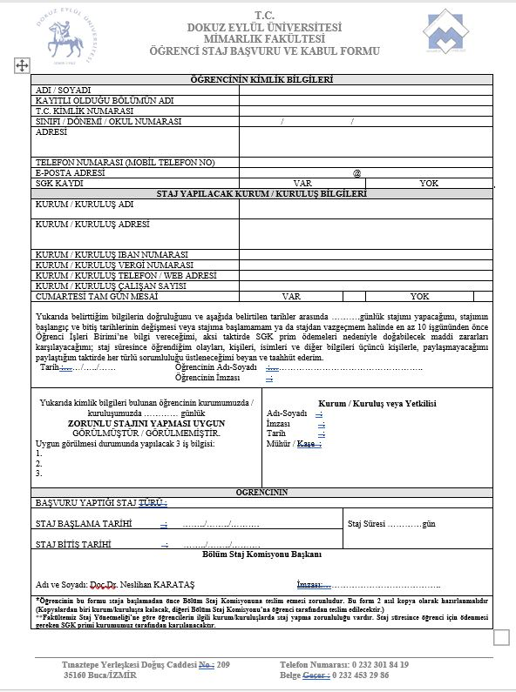
FORM 1 staj başvuru ve kabul formu
27 Haziran 2025’e kadar iletilecektir.
Sakai’de açılan ilgili sekmeye yüklenecektir.
‘Form 1’ de yer alan;
Kırmızı kutunun içerisindeki
*Öğrencinin kimlik bilgileri
*Staj Yapılacak kurum/kuruluş bilgileri
*Öğrencinin staj türü, tarihleri gün sayısı (20)
*Staj yapılacak yerin ad soyad- mühür kaşe imza kısmı
*iş bilgisi yazılacaktır.
İş bilgisi staj yapılacak yerdeki iş tanımları ve staj yapılacak yerin onaylanabilmesi için önemlidir.

Slide 6
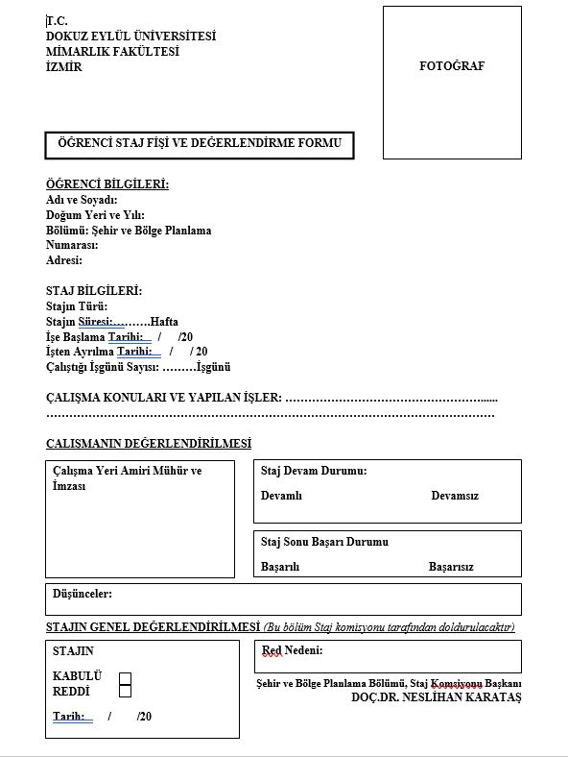
FORM 2
Öğrenci staj fişi ve değerlendirme formu
Staj bitiminden itibaren 7 gün içerisinde staj defteri ile birlikte teslim edilmesi gerekmektedir.
‘Form 2’ de yer alan;
*Öğrenci bilgileri
*Staj bilgileri
eksiksiz doldurulacaktır.
Staj bitiminden sonra STAJ DEFTERİYLE BİRLİKTE;
*Çalışma konuları ve yapılan işler
*Çalışmanın değerlendirilmesi
Kısmı doldurularak iletilecektir.
Mavi kısım staj amiri tarafından
Kırmızı kısım öğrenci tarafından doldurulacaktır.

Slide 7
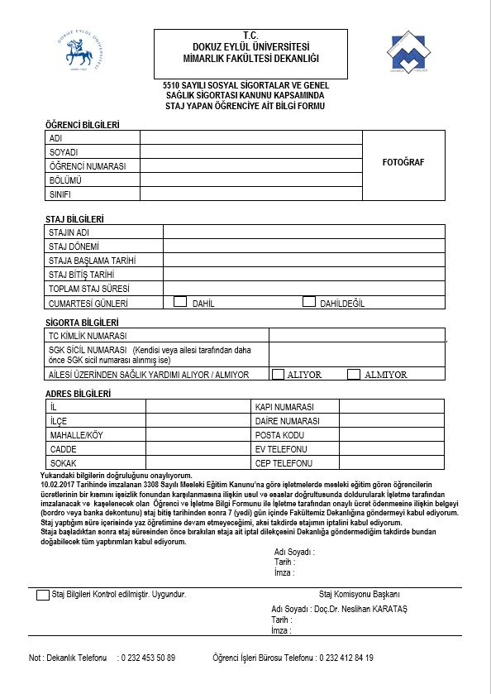
FORM 3
SGK BİLGİ FORMU
27 Haziran 2025’e kadar iletilecektir.
‘Form 3’ de yer alan;
*Öğrenci bilgileri
*Staj bilgileri
*Sigorta bilgileri (a) (b)
*Adres bilgileri
*Bilgilerin onaylandığına dair ad soyad, tarih, imza
bölümleri eksiksiz doldurularak ilgili sakai sekmesine yüklenecektir. (kırmızı kısım doldurulacaktır)
(a): Yabancı uyruklu öğrenciler sigorta bilgilerinde yer alan ‘TC Kimlik numarası’ bölümüne pasaportlarında yer alan ve kimlik no yerine geçen numarayı yazacaktır.
(b): ‘SGK Sicil numarası’ yazan bölümü önceden SGK başvurusu yapmış ve SGK Sicil numarası olan kişiler dolduracaktır.
Bu form staj süresince üniversite tarafından SGK girişini yapması için istenmektedir. Staj yapılacak kurumların SGK giriş yapması beklenmektedir. SGK giriş olan ve üniversitenin SGK girişi yapmasını istemeyenler dilekçe ile bunu bildirmek durumundadır.

Slide 8
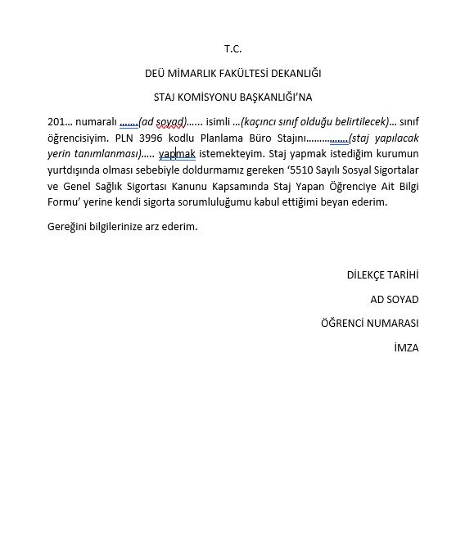
Yurtdışı staj başvuruları için
FORM 3 YERİNE dilekçe örneği
Yurt dışı stajları için sgk girişi yapılmamaktadır. Bu nedenle öğrencinin kendi sorumluluğunu aldığını beyan eden dilekçe doldurularak form 3 yüklemek yerine bu dilekçe yüklenmelidir.
Olası sgk giriş istenmemesi durumunda da dilekçe verilmesi gerekmektedir.

Slide 9
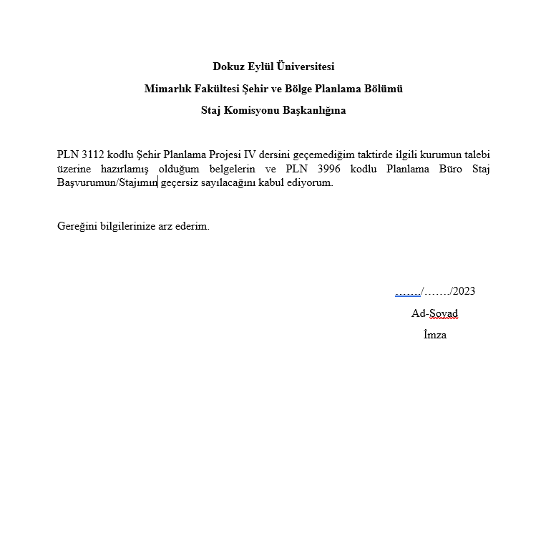
staj başvurusu iptali için dilekçe örneği
PLN3112 Şehir Planlama Projesi Dersi IV dersini geçenler staj yapabilir. Bu nedenle geçip geçmediği belli olmadan staj başvurusu yapmak zorunda kalan adayların ekte yer alan dilekçe 2’yi (dersi geçemezse staj başvurusunun iptaline dair) doldurup başvuru formu ile teslim etmeleri beklenmektedir.

Slide 10
Bazı kurumlar form1 ve form 3 talep edebilir
Onaylı formunuz staj yapacağınız kurum tarafından talep edilip edilmediğini öğrenin.
27 hazirana kadar onaylı form taleplerini bildirin. Taleplerin alınmasına yönelik sakaiden duyuru yapılacaktır. İlgili excele bilgilerinizi ve talep edilen formu yazmanız gerekmektedir. Belirtilen tarihler dışında onaylı form talepleri dikkate alınmayacaktır (Erken başvuru yapmak zorunda olanlar hariç.)

Slide 11
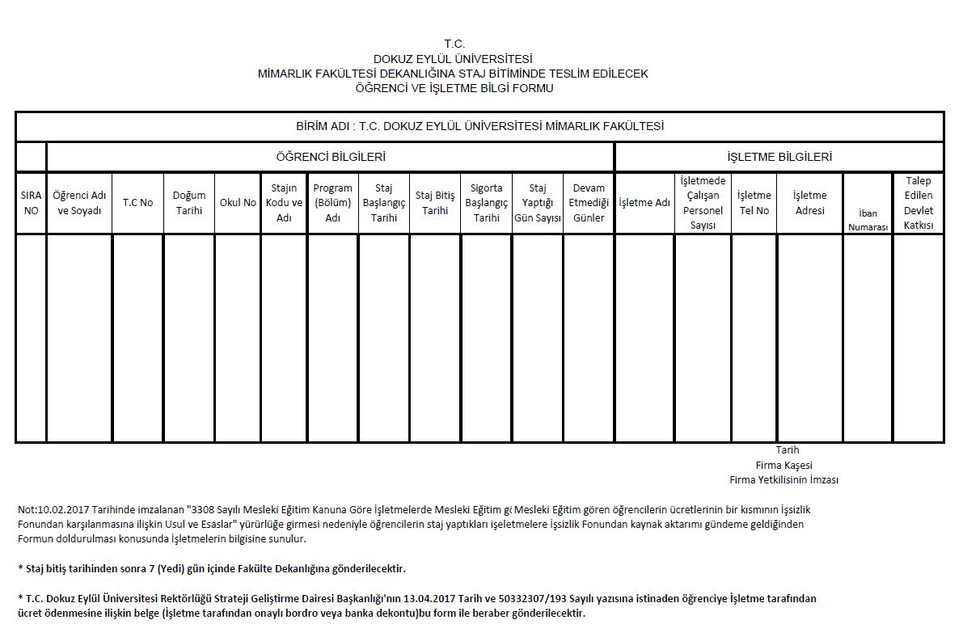
FORM 4
Staj bitiş tarihinden sonra 7 (Yedi) gün içinde STAJ YAPILAN KURUM TARAFINDAN ilgili kurum tarafından mail atılacaktır.
T.C. Dokuz Eylül Üniversitesi Rektörlüğü Strateji Geliştirme Dairesi Başkanlığı'nın 13.04.2017 Tarih ve 50332307/193 Sayılı yazısına istinaden öğrenciye İşletme tarafından ücret ödenmesine ilişkin belge (İşletme tarafından onaylı bordro veya banka dekontu) bu form ile beraber gönderilecektir.
Islak imzalı olarak taratılıp online ortamda ya da belge posta yoluyla veya elden kapalı zarf içerisinde iletilecektir.
Form 4 kurumlar tarafından doldurulacaktır.
Mail atılacaktır. FORM 4 STAJ YAPILAN KURUM TARAFINDAN HERHANGİ BİR ÖDEME YAPILACAKSA DOLDURULACAKTIR, ZORUNLU DEĞİLDİR.
(deusbp.stajkomisyonu@gmail.com)

Slide 12
STAJ DEFTERİ
Staj defteri her sayfası 1 hafta olacak şekilde toplam 4 sayfa doldurulacak ve doldurulan bu dört sayfanın her biri ve defterin ön bilgilendirme sayfası kurum tarafından imza ve mühürle onaylanacaktır.
Yukarıda bahsedildiği şekilde eksiksiz doldurulan defterler staj bittikten sonra Form 2 ile birlikte ilgili sakai sekmesine yüklenecektir.
Staj defteri bütün tek bir pdf halinde ve
okul numarası_adsoyad ile adlandırılarak yüklenecektir.
Form 2 ayrı açılan sekmeye yüklenecektir.

Slide 13
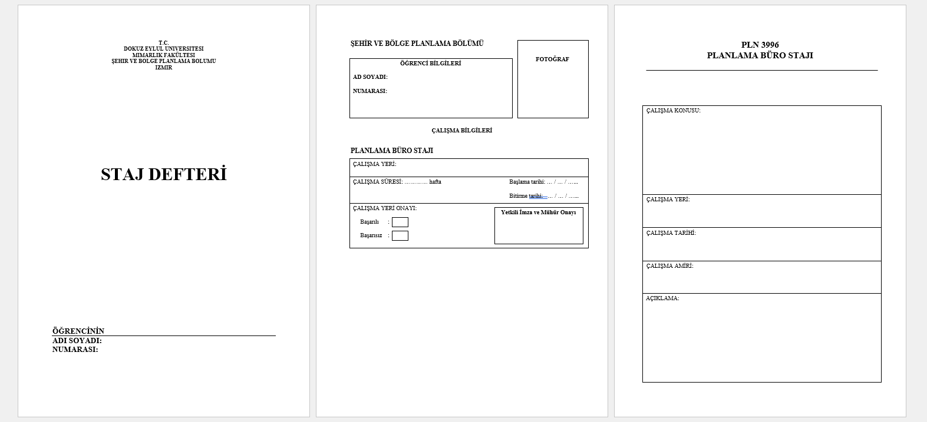

Slide 14
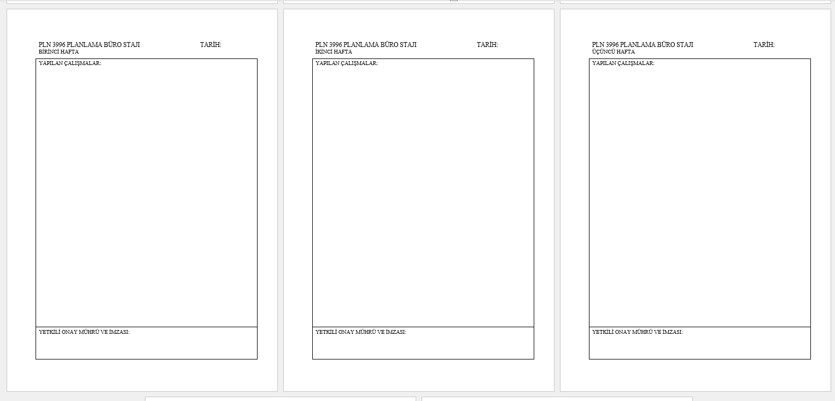
Times New Roman
12 punto
Minimum 250 kelime
Maksimum 400 kelime

Slide 15
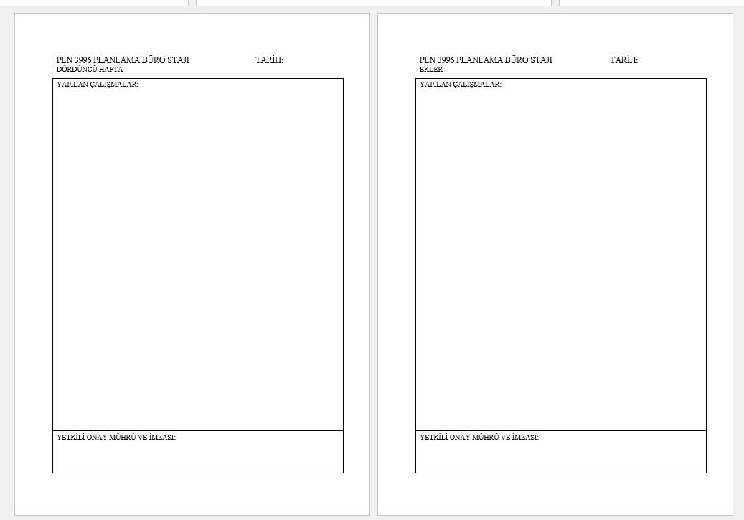
Ekler: plan, rapor, görseller vb.

Slide 16
* 12 punto Times New Roman tek satır aralığında yazılacaktır.
* İmla ve yazım hatalarına dikkat edilecek.
* Üst kısımdaki tarihler mutlaka yazılacak. Tarihler örnek olarak verilmiştir. Siz kendi tarihinize göre yazınız.
* Haftanın başlangıç günü ve bitiş günü belli edilecek. Cumartesi dahil ise tarih ona göre bitiş günü yazılacak.
* Bir hafta için yapılan çalışmalar en az 250 sözcük en fazla 400 sözcük olmalıdır.
* Cümleler birinci tekil kişi üzerinden yazılmayacaktır. Örneğin, 1/1000 ölçekli uygulama imar planı için alan çalışmasına başlandı, gibi edilgen ifadeler kullanılmalıdır. ÖRNEK (Siz kendi stajınıza göre yazınız bu sadece örnektir)
* Staj defteri yazım kurallarına uyulması beklenmektedir. Staj komisyonu içerik ve kurallara uyulmaması gibi durumlarda revizyon istenmeden stajı reddedecektir. Bu nedenle öğrencilerin dikkatli ve özenli olması beklenmektedir.
* Tek dosya pdf formatında teslim edilecektir. Ekler rapor, görsel vb. en son ki kısma eklenebilir. Ayrı ayrı yükleme yapılması istenmemektedir. Staj defteri ile birleştirilmesi istenmektedir.

Slide 17
MAİL ADRESİ:
stajkomisyonudeu@gmail.com

